Slide 1
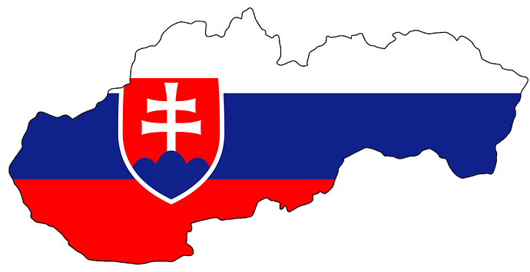
Dejiny Slovenska a Slovákov

Slide 2
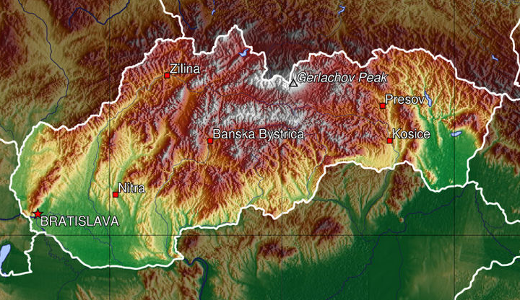

Slide 3
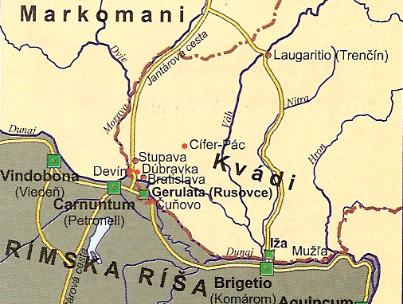

Slide 4
Praveké osídlenie, prvé národy na našom území
Kelti 3. storočie pred n. l.,
remeselníci, kováči a hrnčiari, mali hrnčiarsky kruh,
razili vlastné mince, na našom území boli nájdené ich mince s nápisom Biatec a Nonnos,
Kelti si zakladali opevnené sídla – oppidá, ktorých pozostatky sa našli v Bratislave a Plaveckom Podhradí,
Keltov z územia Slovenska vytlačili Rimania, ktorých jednotky prenikli hlboko do vnútrozemia západného a južného Slovenska (do Pomoravia, Považia, Pohronia a na Ponitrie).

Slide 5
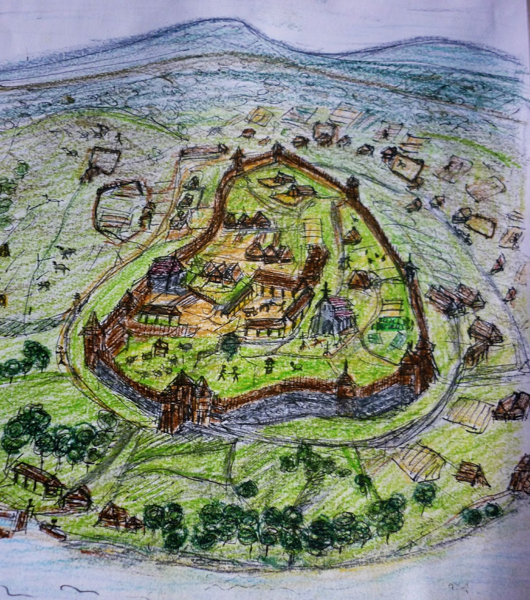

Slide 6
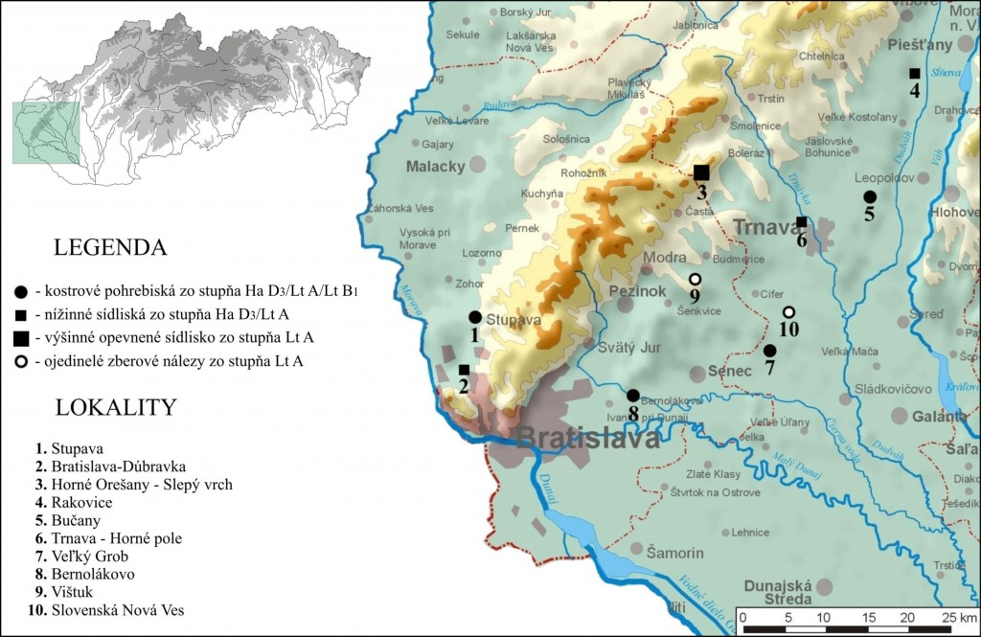

Slide 7
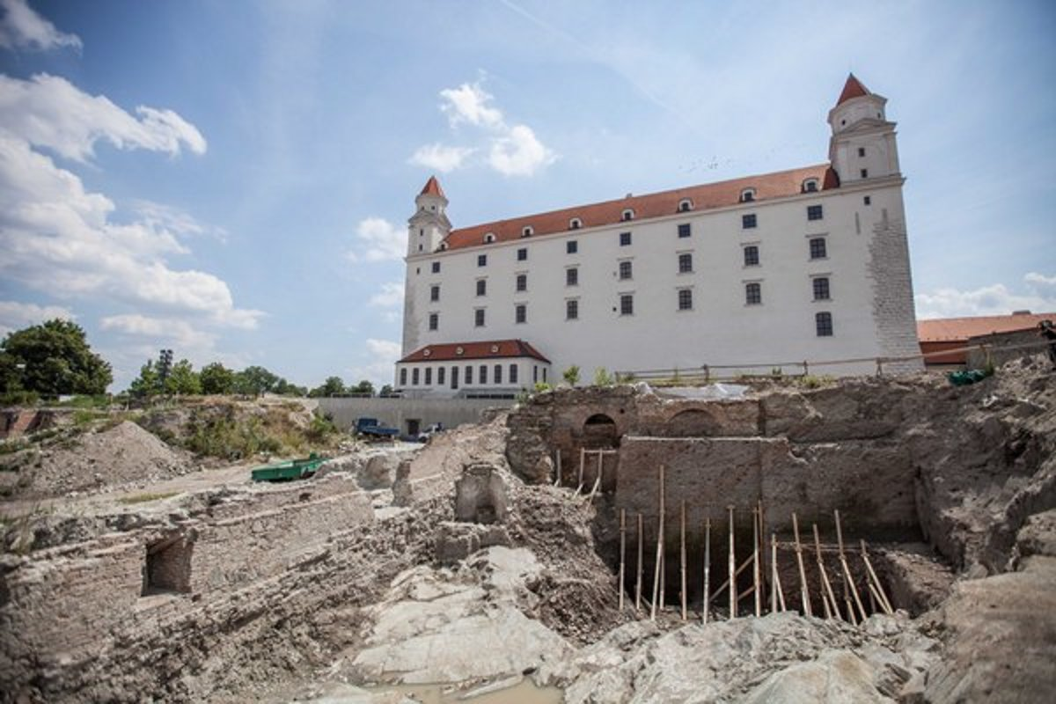

Slide 8
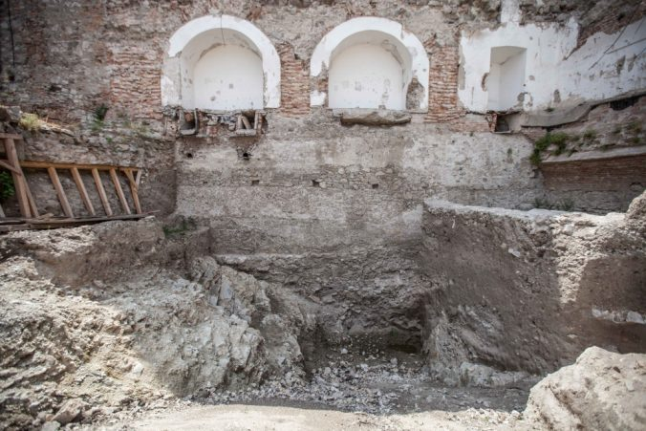

Slide 9
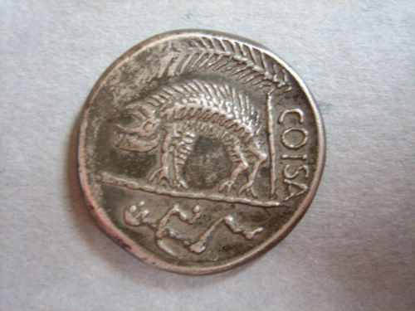
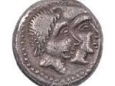
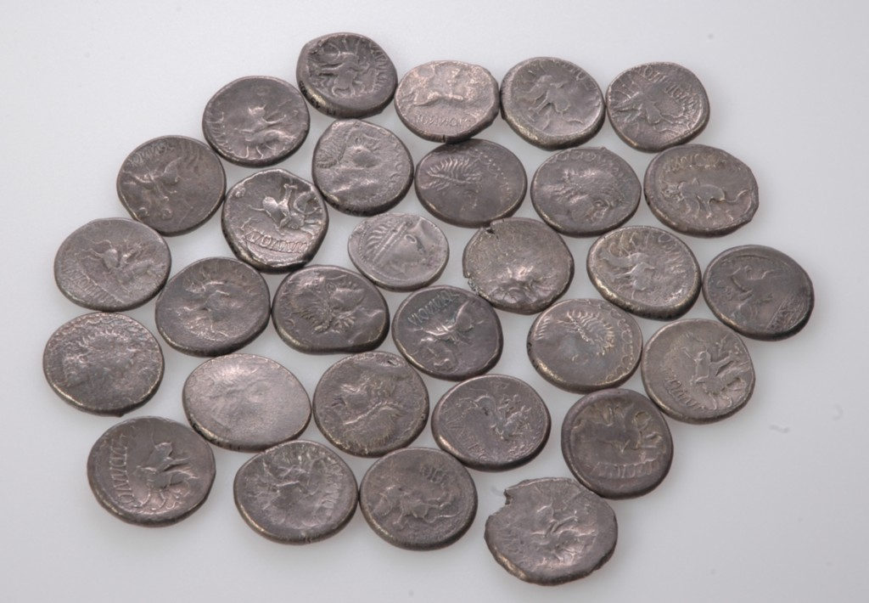
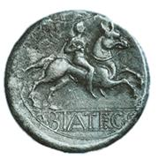
Bratislava, poklad strieborných biatekov z Námestia SNP (budova Tatra banky)

Slide 10
Rímske vojská na území Slovenska
Najznámejšou historickou pamiatkou pobytu rímskych vojsk na našom území je historický nápis na skale v Trenčíne (Laugaritio) z rokov 179-180.
Je pamiatkou na prítomnosť vojakov cisára Marca Aurelia pri potlačení Germánov.
Rimania si budovali opevnenú hranicu svojej ríše – Limes Romanus, ktorá siahala na severe k Dunaju, preto sa naše územie stalo súčasťou Rímskej ríše.
Vojenské tábory Rimanov boli postavené na Devíne, v Rusovciach (Gerulata), v Iži pri Komárne (Brigetio). V týchto miestach sa našli napr. aj hlinené kocky, ktoré rímski vojaci s obľubou hrávali.

Slide 11
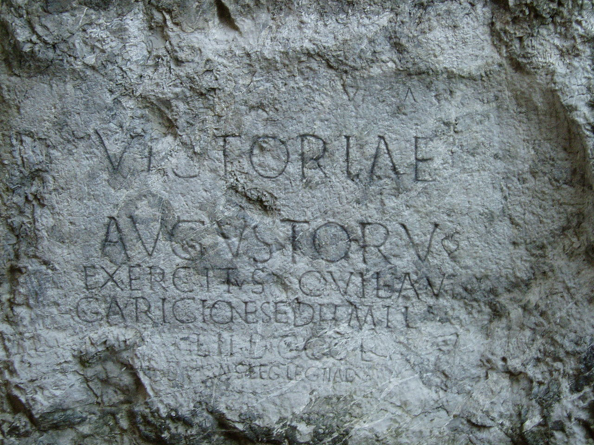
Na počesť víťazstva [alebo: Na víťazstvo/Víťazstvu) cisárov z vojska [alebo: a vojska /Vojsko], ktoré táborilo [alebo: ležalo/sídlilo/usadilo sa/rozprestrelo sa] v Laugariciu, 855 vojakov II. légie Marcus Valerius Maximianus, legát II. pomocnej légie dal vyhotoviť.“

Slide 12
Príchod Slovanov
4. – 7. storočie, sťahovanie národov
Karpatská kotlina – slovanské kmene
6. stor. – územie ohrozovali Avari
Samova ríša (623 – 658) prvý štátny útvar na Slovensku
koncom 8. storočia vojsko franského cisára Karola Veľkého Avarov porazilo.

Slide 13
Veľkomoravská ríša /833 – 907/
V Nitre vzniklo v 8. storočí kniežatstvo, ktoré spravoval knieža Pribina a už v roku 828 dal Pribina vysvätiť v Nitre kresťanský kostol.
V roku 833 moravský vládca Mojmír vyhnal knieža Pribinu z Nitry a spojil obe kniežatstvá.
Spojením kniežatstiev Nitra a Morava vznikla Veľkomoravská ríša.
Pribina sa neskôr usadil pri Blatenskom jazere aj so synom Koceľom.

Slide 14
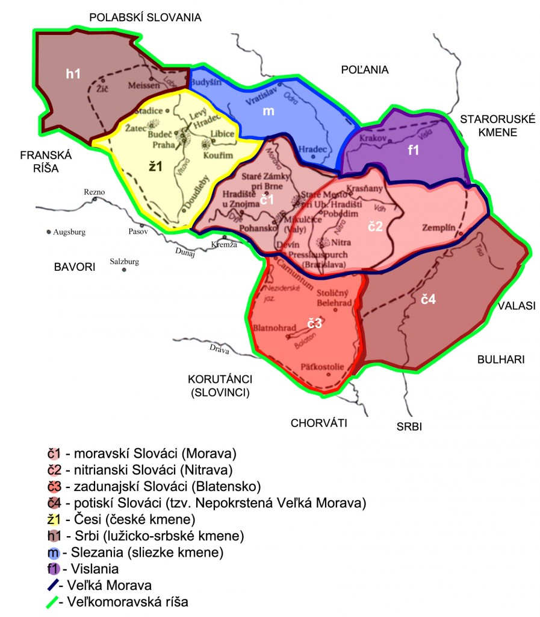

Slide 15
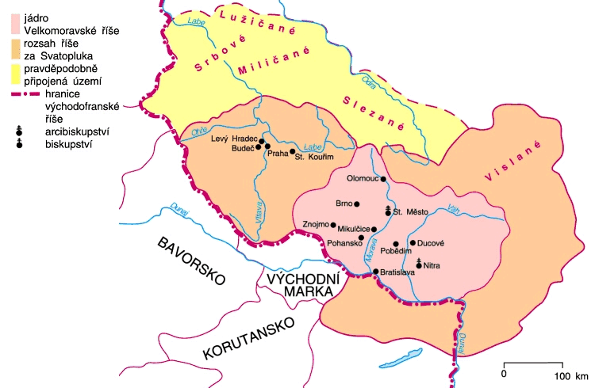

Slide 16
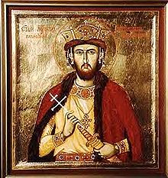
Vláda Mojmíra 833 – 846
Knieža Rastislav
povolal vierozvestcov Cyrila (Konštantína) a Metoda z Byzantskej ríše (863)
priniesli kresťanstvo, bohoslužobné knihy preložené do staroslovienčiny
písmo– hlaholika
zakladali kláštory a školy

Slide 17
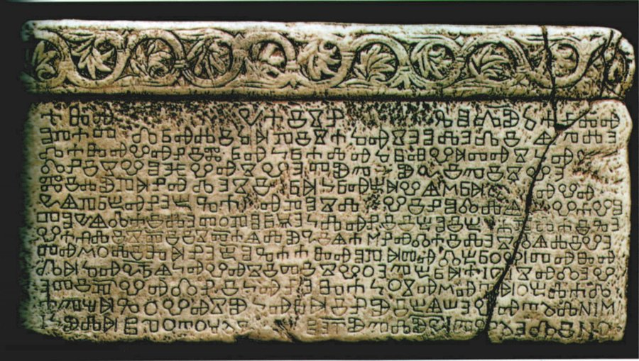

Slide 18
Knieža Svätopluk (870 až 894)
Veľkomoravskú ríšu vnútorne upevnil a rozšíril jej územie.
V roku 890 boli k Veľkej Morave pripojené aj Čechy, Sliezsko, Lužica a Panónia. Po Svätoplukovej smrti v roku 894 sa vlády ujal jeho syn Mojmír II.
V roku 895 sa od Veľkej Moravy odtrhli Česi, ríša sa oslabovala vnútornými bojmi kniežat o moc a tiež útokmi Frankov a Starých Maďarov.
896 – príchod kočovných maďarských družín do východného Podunajska
Posledný panovník Svätopluk II. zahynul v bitke s Maďarmi v roku 906 pri Tate.

Slide 19
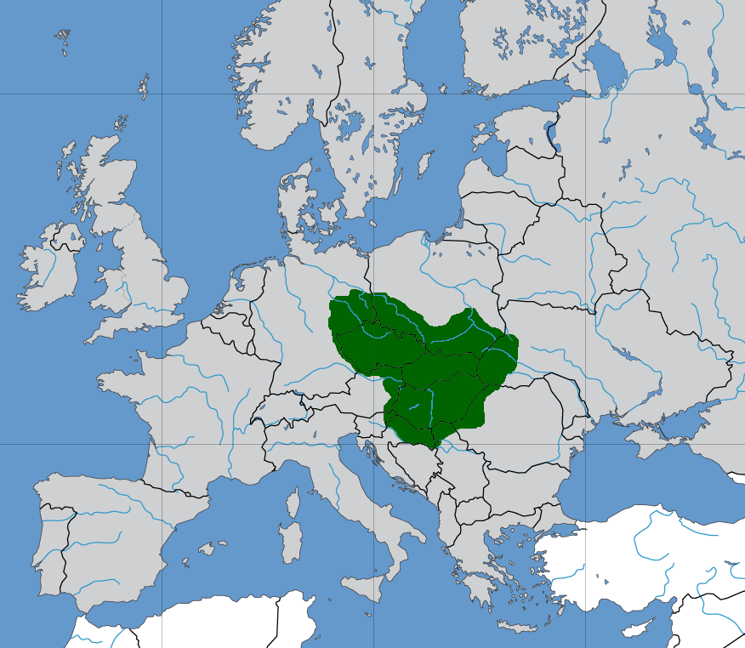
Približný maximálny rozsah Veľkej Moravy na mape Európy

Slide 20
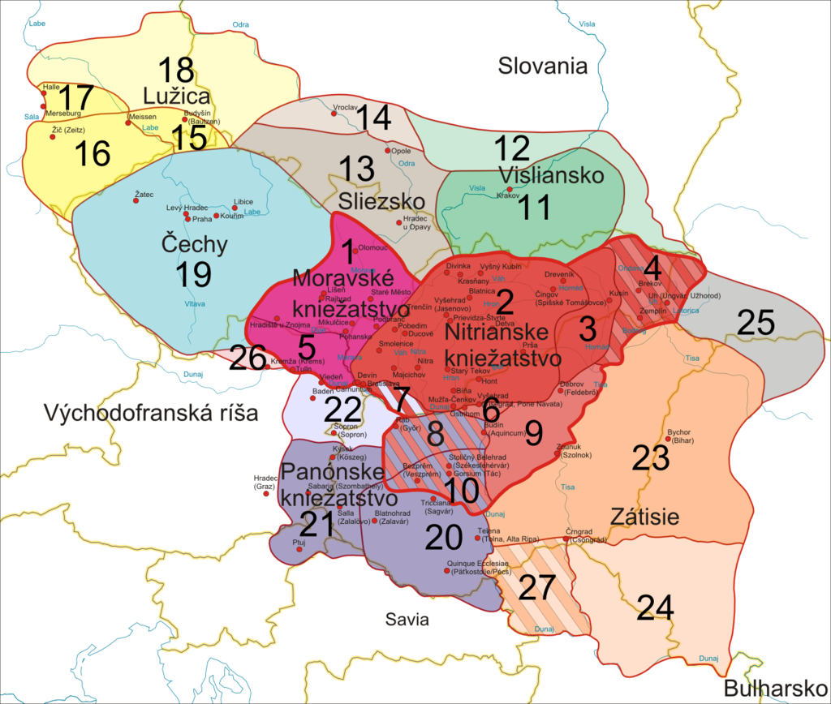

Slide 21
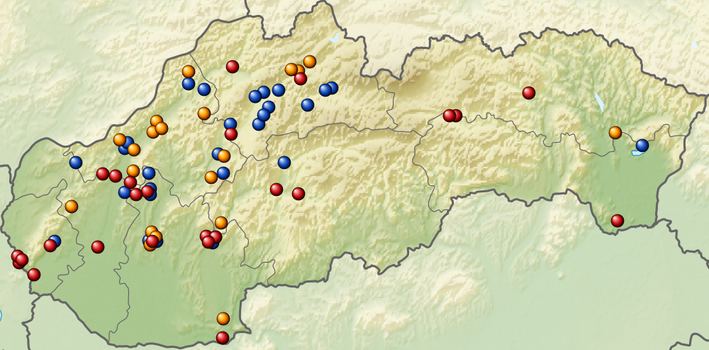
Opevnené sídla na území dnešného Slovenska v 8.-10. storočí podľa Šalkovského (2012). Legenda: červená – dokázané, oranžová – indikované, vysoko pravdepodobné, modrá – čiastočne indikované, možné.

Slide 22
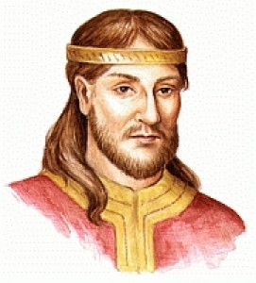
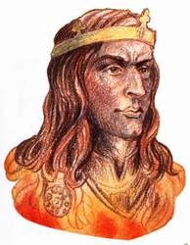
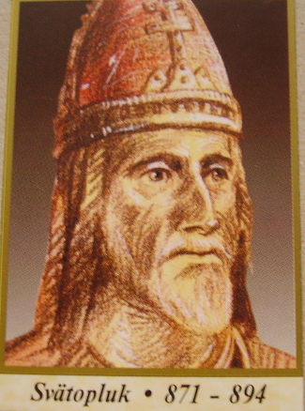
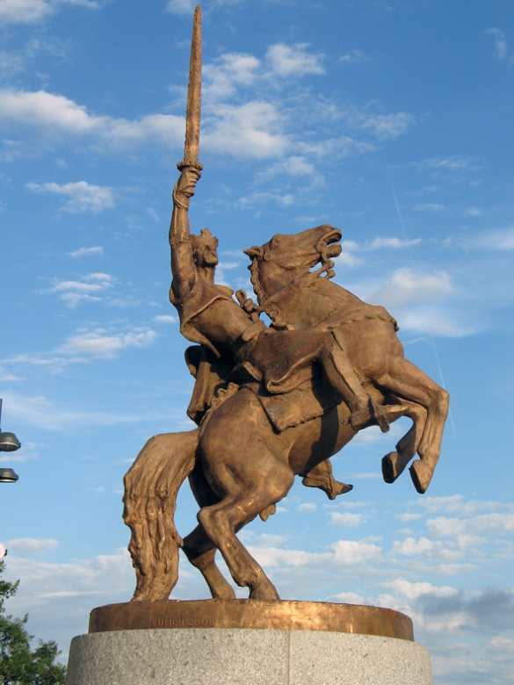

Slide 23
Slovensko súčasťou Uhorska /1000 – 1918/
Územie Slovenska sa po páde Veľkej Moravy postupne stávalo súčasťou vznikajúceho uhorského štátu.
v roku 1000 Sv. Štefan založil uhorský štát
Dynastia Arpádovcov až do r. 1301
Uhorský štát sa od začiatku delil na údely, ktoré spravovali členovia vlánucej arpádovskej dynastie. Jeden z takýchto údelov bol aj na Slovensku so sídlom v Nitre - Nitrianske údelné vojvodstvo.
241 – 1242 tatársky vpád

Slide 24
Mongolské kmene nazývané Tatármi porazili v bitke pri rieke Slanej slabé vojsko kráľa Bela IV.
Tatári úplne vyplienili zaľudnené juhozápadné Slovensko, oblasť Pohronia a Východoslovenskej nížiny.
Po odtiahnutí Tatárov zavŕšil biedu hladomor.
Tatárom odolali iba dobre opevnené hrady.
Po tejto skúsenosti začal kráľ Belo IV. stavať po celej krajine sieť gotických hradov a niektoré staré drevené hrady premenil na murované.

Slide 25
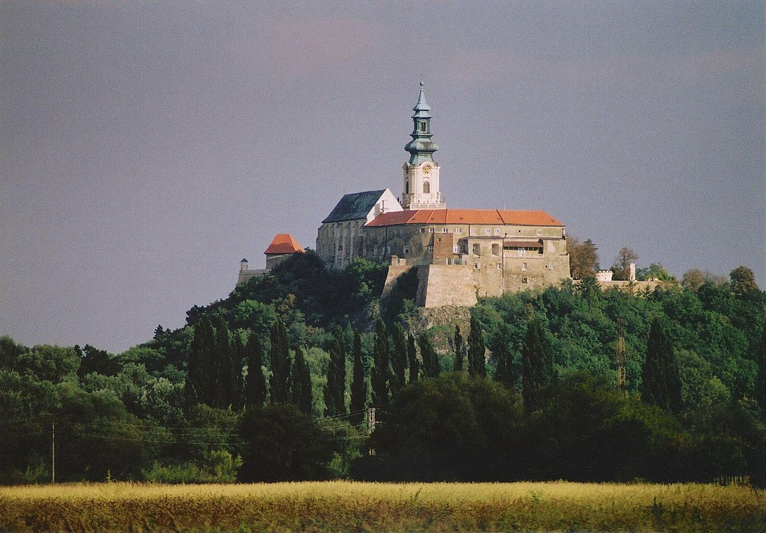
Nitriansky hrad. Po zániku Veľkej Moravy sa stal sídelným hradom údelných kniežat, ktoré spravovali tretinu Uhorska.

Slide 26
V 12. storočí bolo obnovené Nitrianske biskupstvo (založené v roku 880) a tiež aj prvý kláštor na Slovensku – na vrchu Zobor v Nitre (z rokov 1111-1113 sa zachovali v histórii nášho územia najstaršie originály listín). V Nitre pôsobili aj mnísi Svorad – Ondrej a Benedikt, ktorí boli v roku 1083 vyhlásení za prvých uhorských svätých v našich dejinách. V roku 1150 prichádzajú na územie Slovenska prví nemeckí osadníci a zakladajú svoje lehoty na Spiši, v okolí Banskej Štiavnice a v Gelnici.

Slide 27
Matúš Čák Trenčiansky (1260 - 1321)
Od polovice 13. storočia dochádza k vzrastu moci väčších šľachtických rodín. Na území Slovenska bol jedným z najmocnejších veľmožov Matúš Čák Trenčiansky. Zastával funkciu taverníka, t. j. najvyššieho správcu kráľovských majetkov. Svoje postavenie zneužíval na bezmezdné obohacovanie a drancovanie.
Zvyšok slovenského územia, jeho východná časť, sa dostal pod vládu podobného oligarchu Omodeja z rodu Aba. Obaja sa stali spojencami proti kráľovi Karolovi Róbertovi, ktorý nastúpil na uhorský trón po smrti posledného Arpádovca. Roku 1312 v bitke pri Rozhanovciach Karol Róbert porazil Omodeja, pričom vojská Matúša Čáka prišli na pomoc spojencovi až po bitke, ktorá znamenala koniec vlády Abovcov na východe.
Pozície Matúša Čáka to však neoslabilo. Bol skutočným vládcom asi dvoch tretín dnešného územia Slovenska a vystupoval ako nezávislý vládca svojich dŕžav. Územiu pod jeho rukou sa hovorilo "Matúšova zem". Matúš Čák, ktorého hlavným sídlom bol Trenčiansky hrad, sa v ľudovej tradícii nazýval pán Váhu a Tatier.

Slide 28
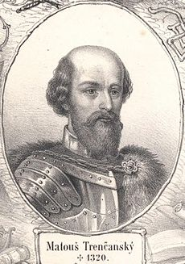
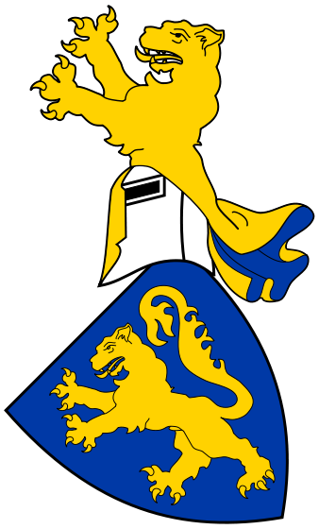
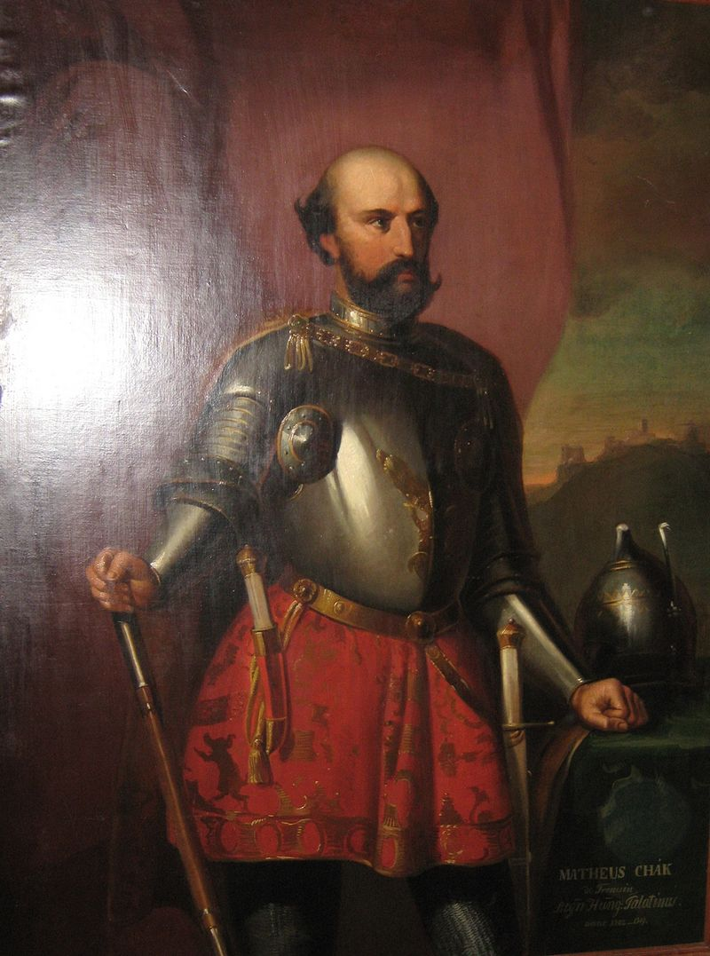

Slide 29
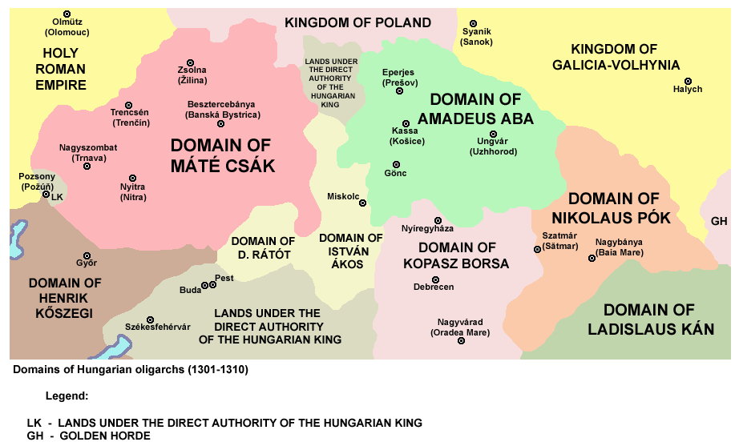
Oblasť, kde vládol Matúš Čák (dnes západné Slovensko a malé časti Maďarska)

Slide 30
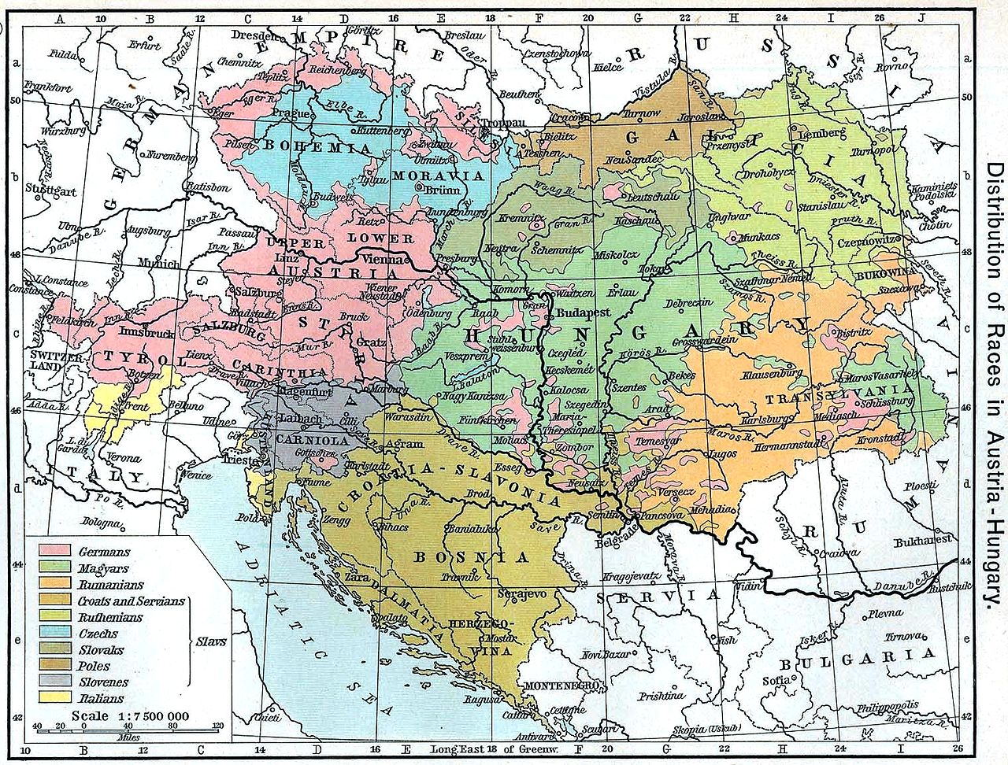

Slide 31
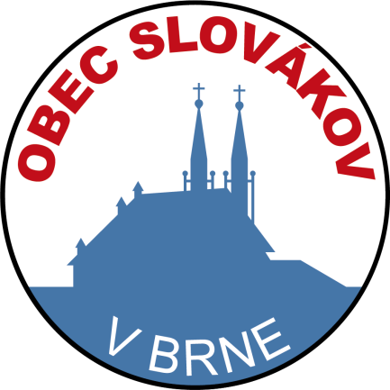
Zdroje: Wikipedia.sk

